Slide 1

사물인식 기반의 웹툰 AR 플레이어 만들기
2017/5/18
Team H
강민지 원종훈 핌언
Notes:
TODO: Change team name

Slide 2
Contents
Overview
Problem/Goal
Approach
Development Environment
Basic Spec/Architecture
Implementation Spec
Current Status
Further plan
Demo Plan
Division and Assignment of work
Schedule
Notes:
TODO: this overview slide should be changed to match its order.

Slide 3

Overview
What 사물인식 기반의 웹툰 AR 플레이어
Where
When 3개월 동안
Why - 사용자 경험 향상
- 다양한 스토리 표현
How - 머신 러닝
- 안드로이드 앱 개발
Notes:
TODO: Add Overview

Slide 4

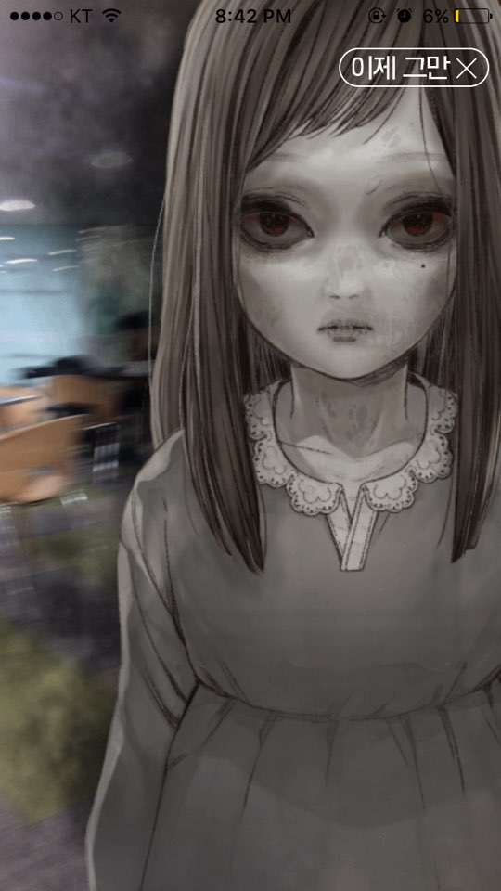
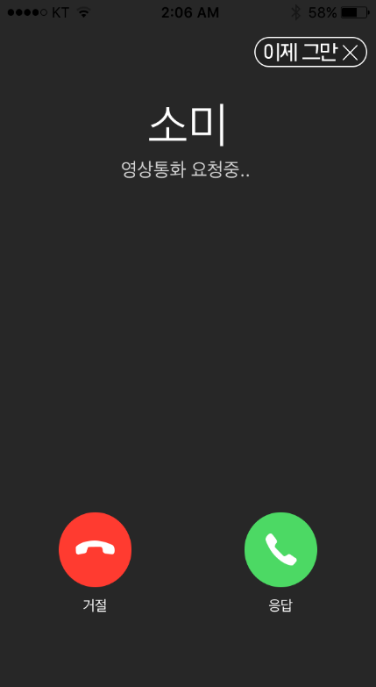
Problem
네이버 AR툰 (2016)
보는 컨텐츠에서 경험하는 컨텐츠로 발전하였으나
Object가 단순히 한 고정된 지점에 위치하여 현실성이 떨어지고 연출에 제약이 있었음

Slide 5
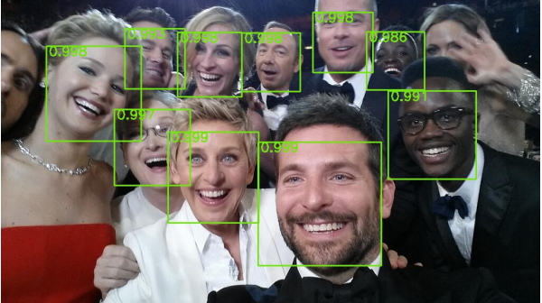


Goal & Requirement
사용자
몰입감 증가
얼굴 인식/반응
작가
다양한 스토리 전개에 활용

Slide 6
Goal & Requirement
인식한 사람을 기반으로 웹툰 모드/AR 모드 수행
웹툰 모드
AR 모드
끊김 없이
저장된 이미지를
로드하고 반응한다
사람을
실시간으로 인식한다
(인식률≥90%)

Slide 7
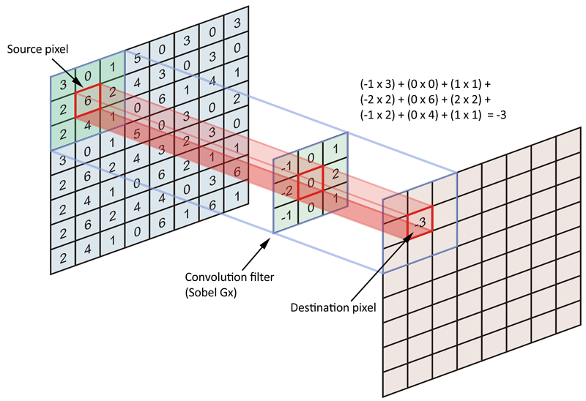
Approach – Convolutional Neural Network
Convolutional Layer
가중치를 곱한다
Pooling
Layer
공간 크기를 줄인다
반복해서 적용한다
고차원 데이터의 형태 유지
-> 이미지 인식에 효과적

Slide 8
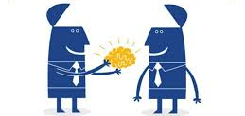
Approach – Transfer Learning
CNN에서 초기 가중치를 random하게 설정할 경우,
많은 dataset과 학습 시간이 요구됨.
1. 선행 연구의 Network를 가져와
2. 초기 가중치 또는 Feature extractor로 사용
3. 과제에 맞게 미세 조정

Slide 9
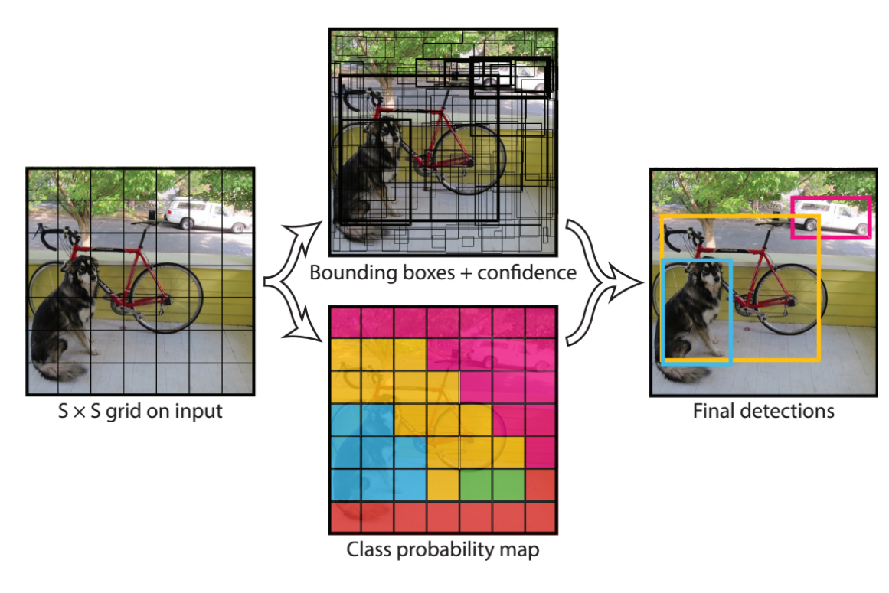
Approach – YOLO: Real-Time Detection
You Only Look Once!
이미지 전체를 한 번만 신경망에 넣는 방법
빠른 인식: 45 frame/sec
-> 실시간으로 정보를 주고 받는 앱 구현에 적합

Slide 10
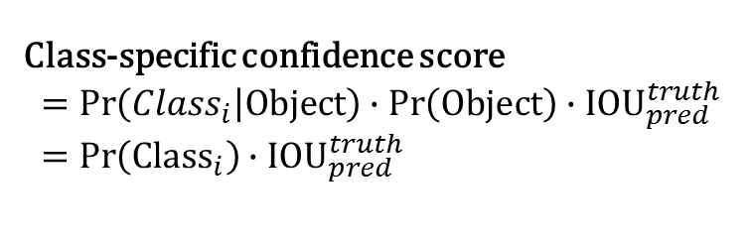
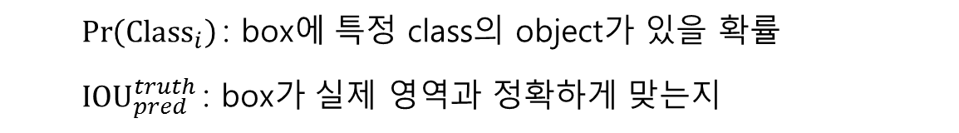
Approach – YOLO: Real-Time Detection
Class-specific confidence score
$$=Pr\left(\left.{Class}_{i}\right|Object\right)∙\operatorname{Pr}\left(Object\right)∙{IOU}_{pred}^{truth}=\operatorname{Pr}\left({Class}_{i}\right)∙{IOU}_{pred}^{truth}$$
$\operatorname{Pr}\left({Class}_{i}\right)$: box에 특정 class의 object가 있을 확률
${IOU}_{pred}^{truth}$: box가 실제 영역과 정확하게 맞는지

Slide 11
Approach – Database
Training set:
- FDDB(Face Detection Data set and Benchmark
- 2555장
Test set:
- Youtube Faces Database
- 60여만 장 중 255장

Slide 12






Development Environment
Language
API
Java
Version 1.8.0
Python
Version 3.6.0
TensorFlow
Version 1.0.0
IDE
OS
Android Studio
Version 2.3
PyCharm
Version 2017.1
Windows 10

Slide 13
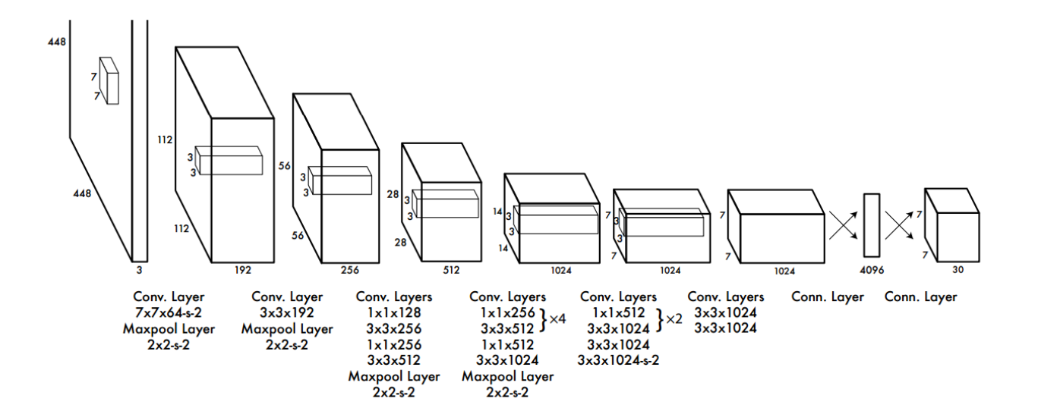
Architecture
YOLO CNN
ML Train Model
Train Image Set
Notes:
TODO: Sub-Architecture goes here

Slide 14
Machine Learning Procedure
Model Inputs
Model Prediction
Model Training
Evaluate

Slide 15
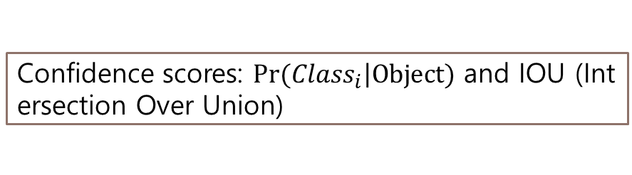
Machine Learning Procedure
Read Dataset(images)
Model Inputs
From ImageNet and FDDB (.voc)
Recolor, Resize input
Divide image into s*s grid, each grid cell: bounding boxes
Confidence scores: $Pr⁡(\left.{Class}_{i}\right|Object)$ and IOU (Intersection Over Union)
Model Prediction
Convolution and linear rectified linear activation
Max pooling

Slide 16
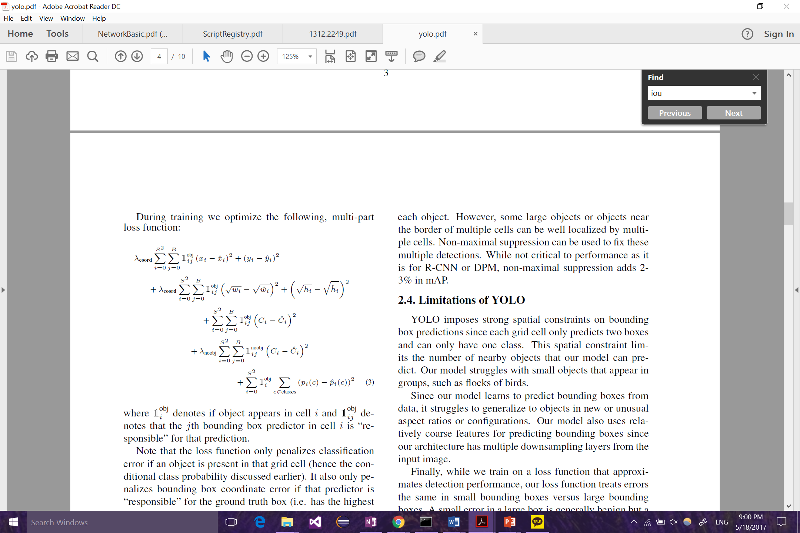
Machine Learning Procedure
Apply a multi-part loss function
Model training
Employ Gradient descent algorithm from Tensorflow

Slide 17
Machine Learning Procedure
Monitor how the model improves
Evaluate a model
Calculate precision 1 : number of matching times with image’s true label
Accuracy >90 % ?
Moving averages model: using exponential decay

Slide 18
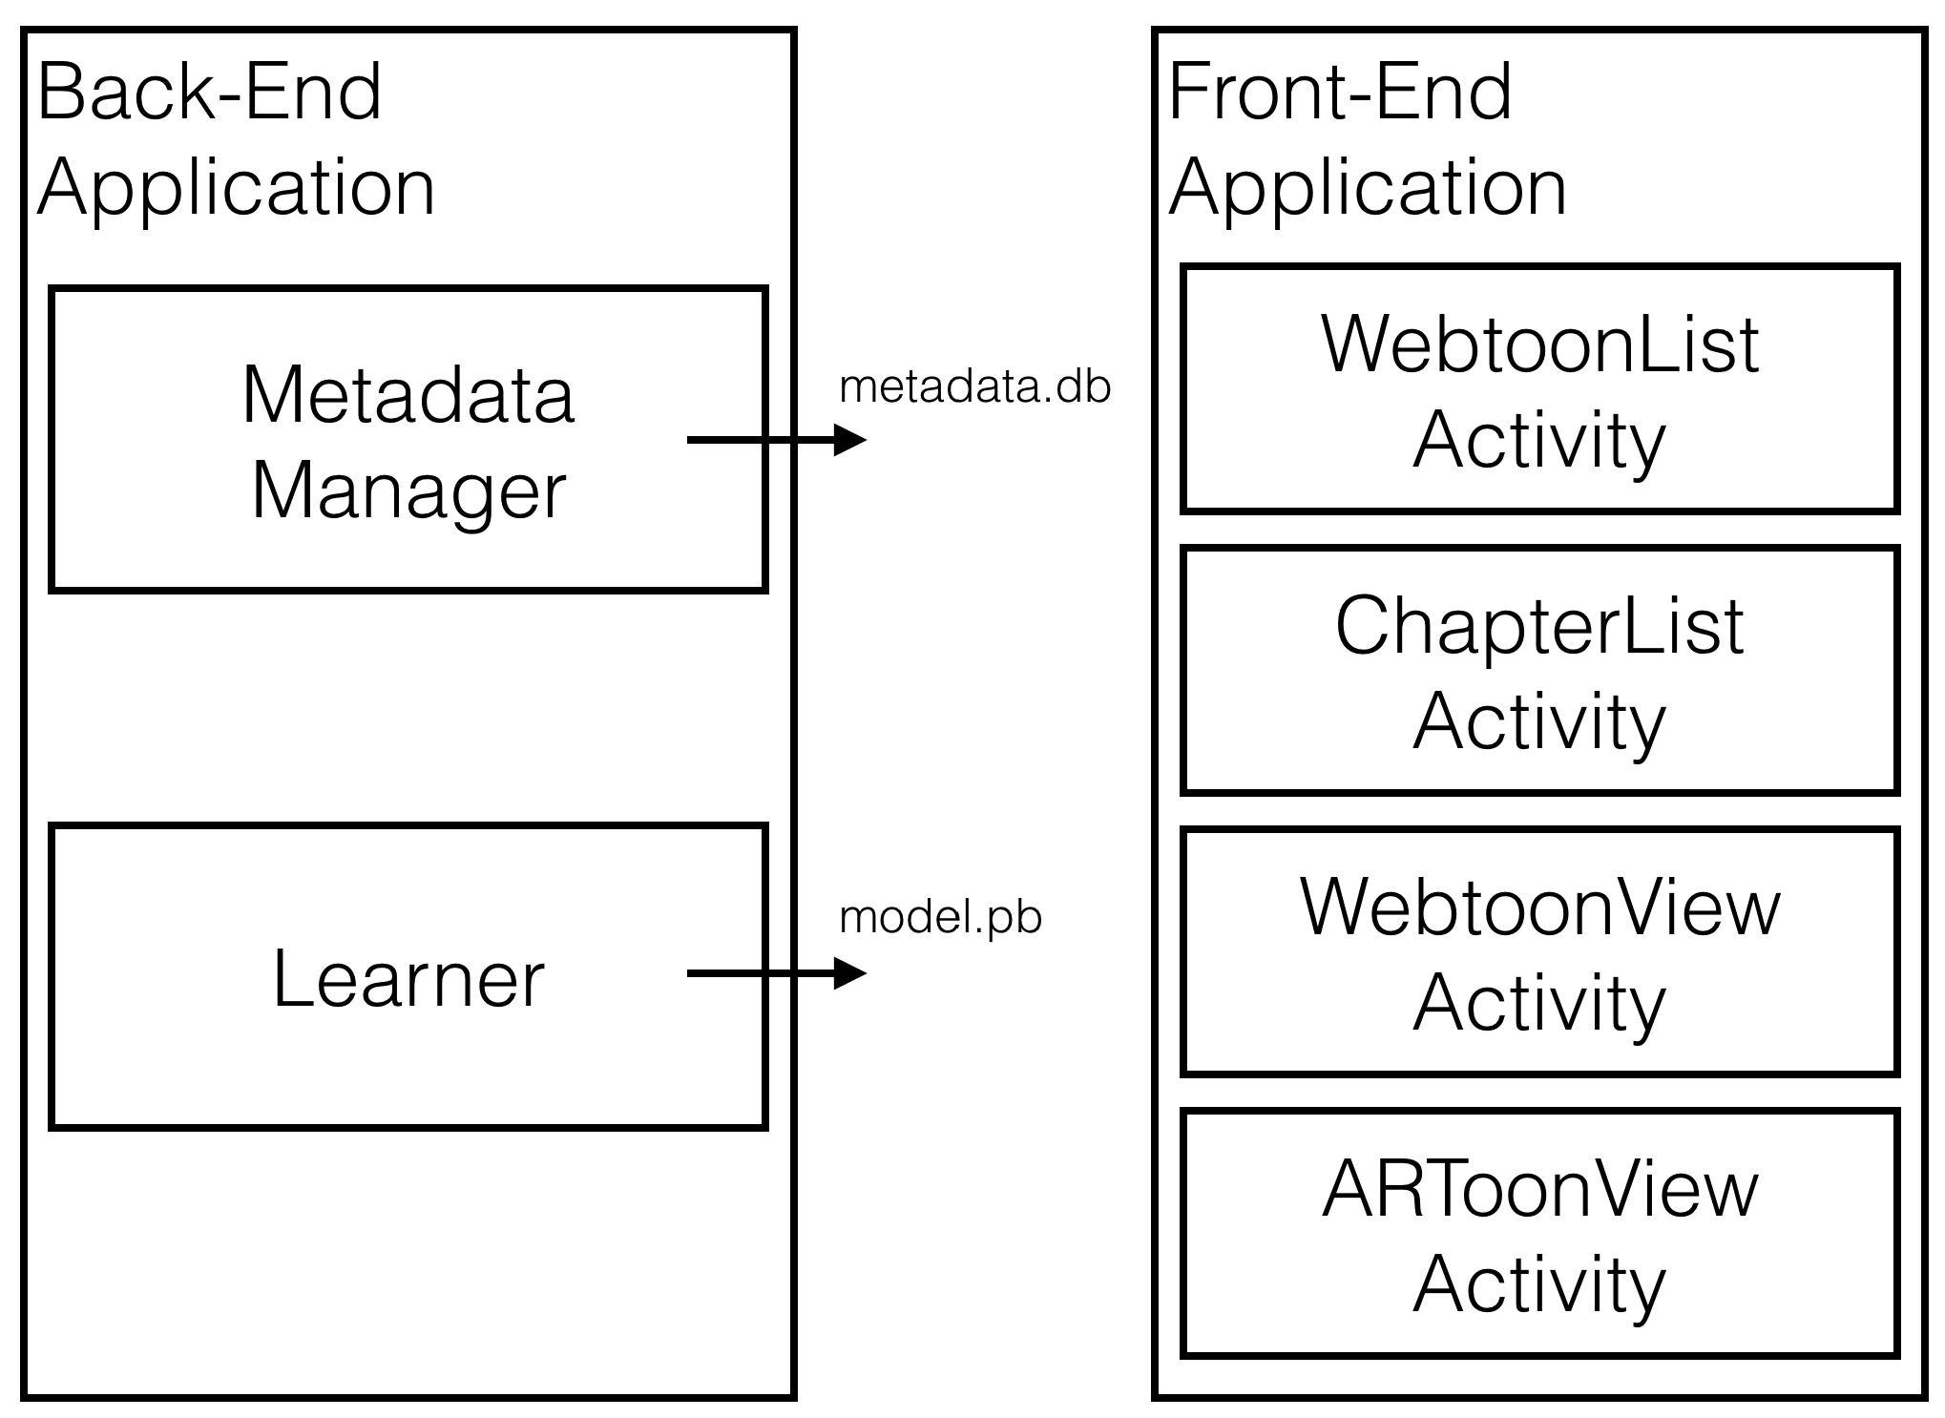
Architecture
Notes:
TODO: Sub-Architecture goes here

Slide 19
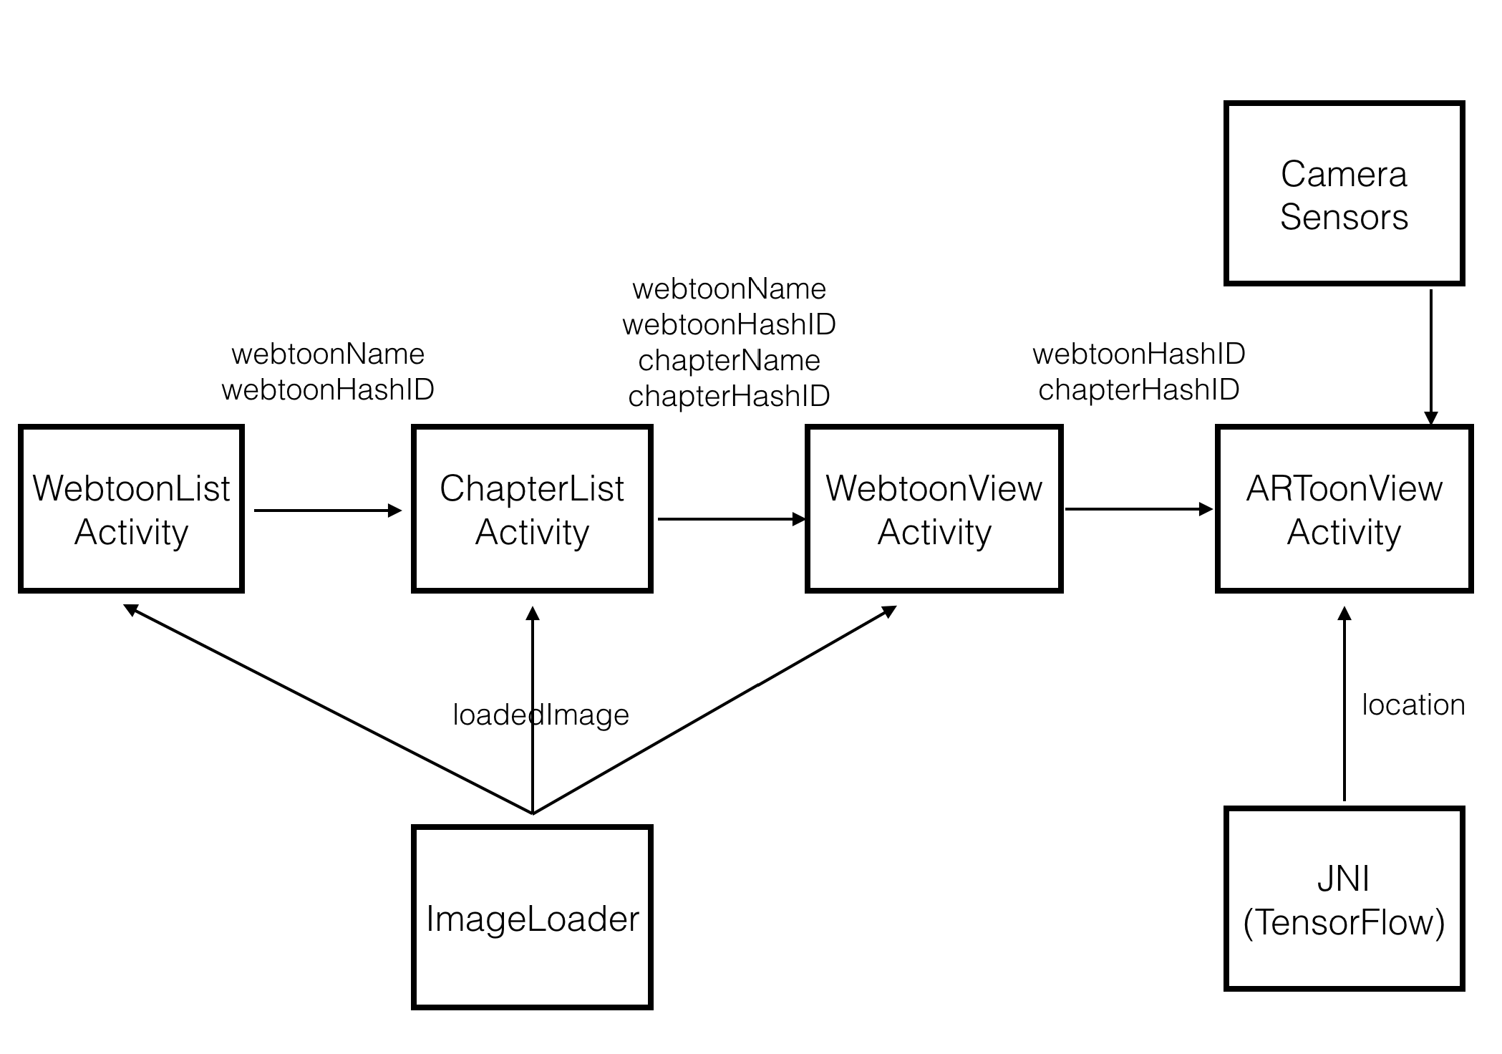
Architecture
Notes:
TODO: Sub-Architecture goes here

Slide 20
Implementation Issues
Learning Time Issue - Transfer Learning

Slide 21
Implementation Issues
작은 모델을 통해 모바일 환경에서 빠르게 !
수정된
Tiny YOLO
YOLO face

Slide 22
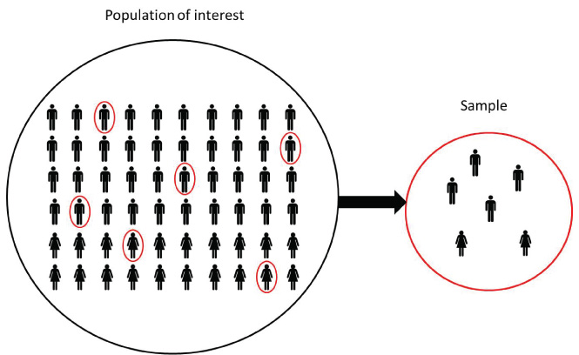
Implementation Issues
Learning Time Issue – Batch Size
16, 32, 64 …
FDDB의 2555장

Slide 23
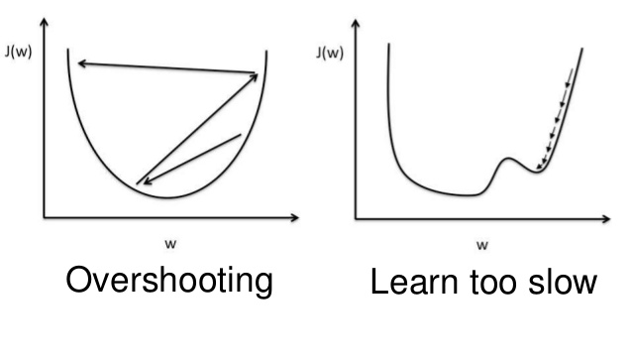
Implementation Issues
Accuracy Issue – Learning Rate

Slide 24

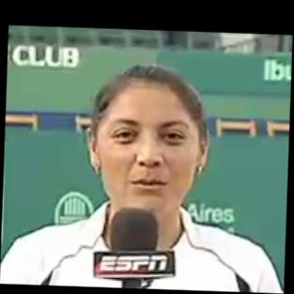
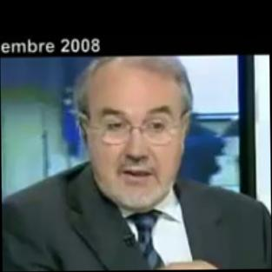
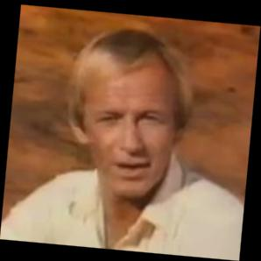
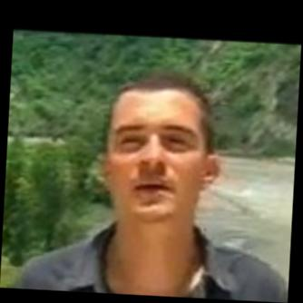
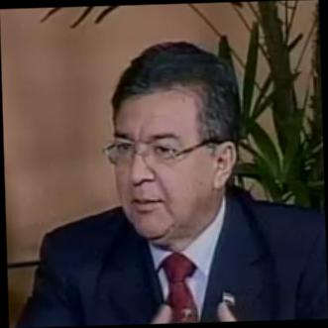
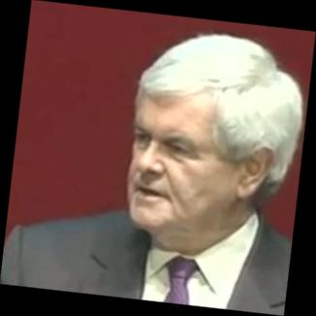
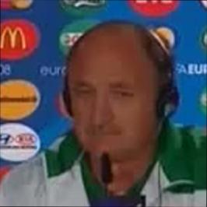
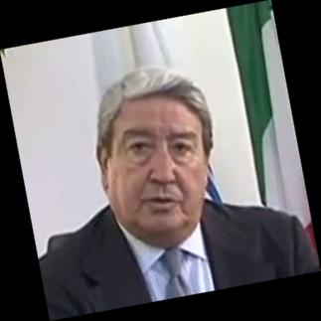
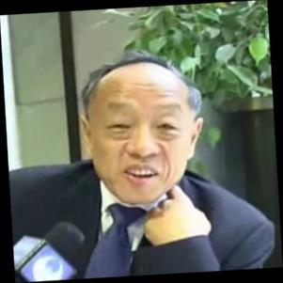
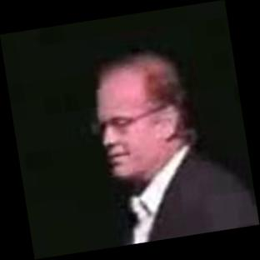
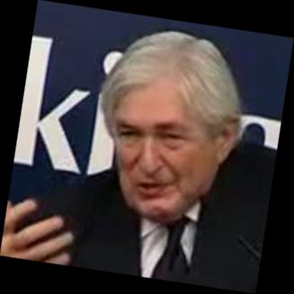
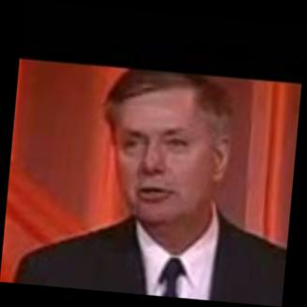
Results
Youtube Faces Database에서 255장에 대해 test

Slide 25
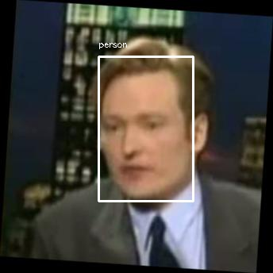
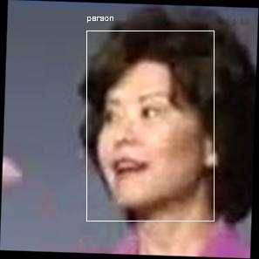
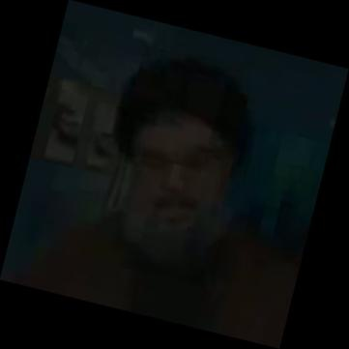
Results
인식이 잘 된 예
인식이 안된 예

Slide 26
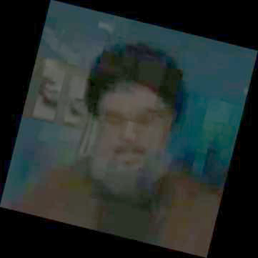
Results
인식이 잘 된 예
인식이 안된 예

Slide 27
Results

Slide 28
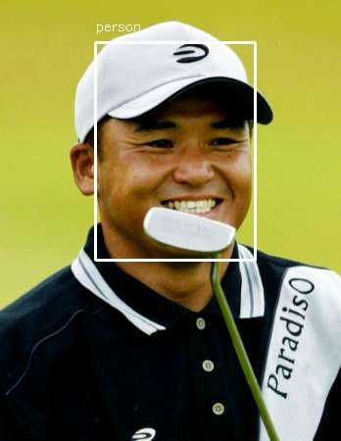
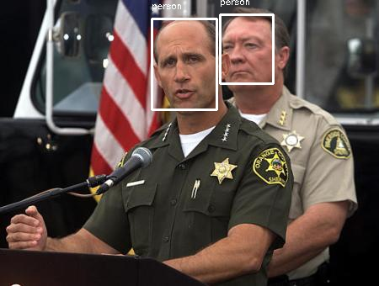
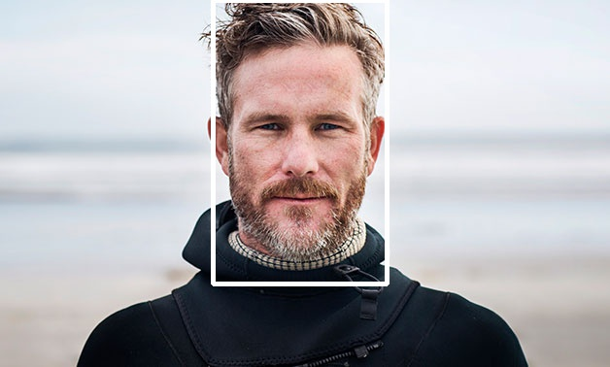
Results – 범용성

Slide 29
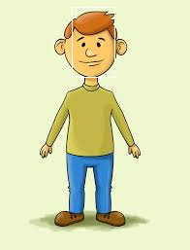
Results – 범용성

Slide 30
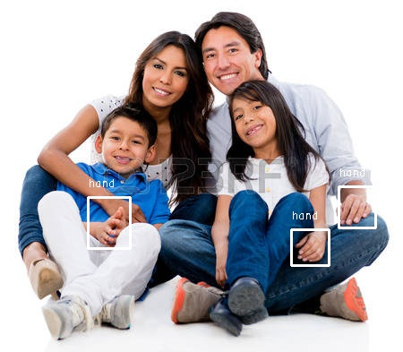
Result – 다른 object의 학습
Oxford의 4069개 손 사진

Slide 31
Results – 웹툰 플레이어
웹툰 모드
AR 모드

Slide 32
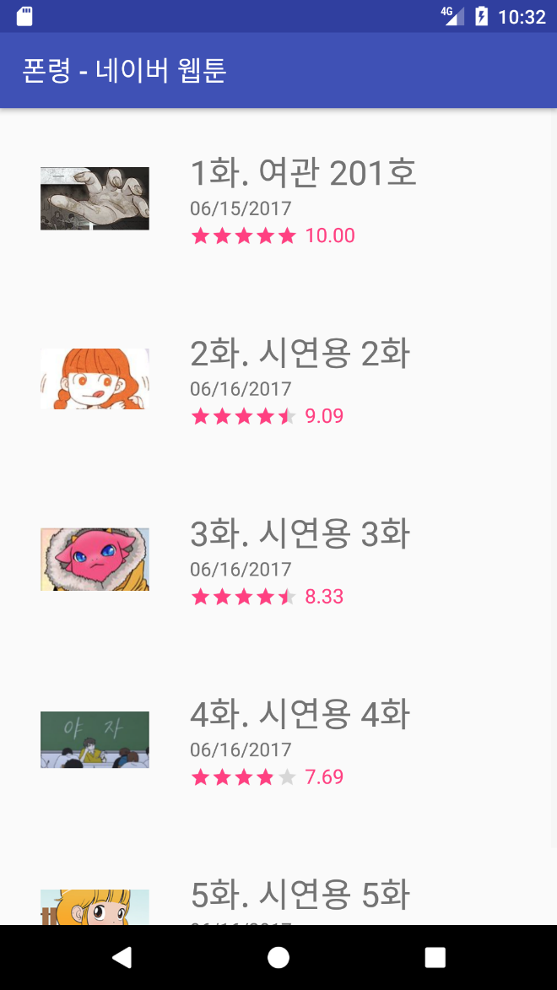
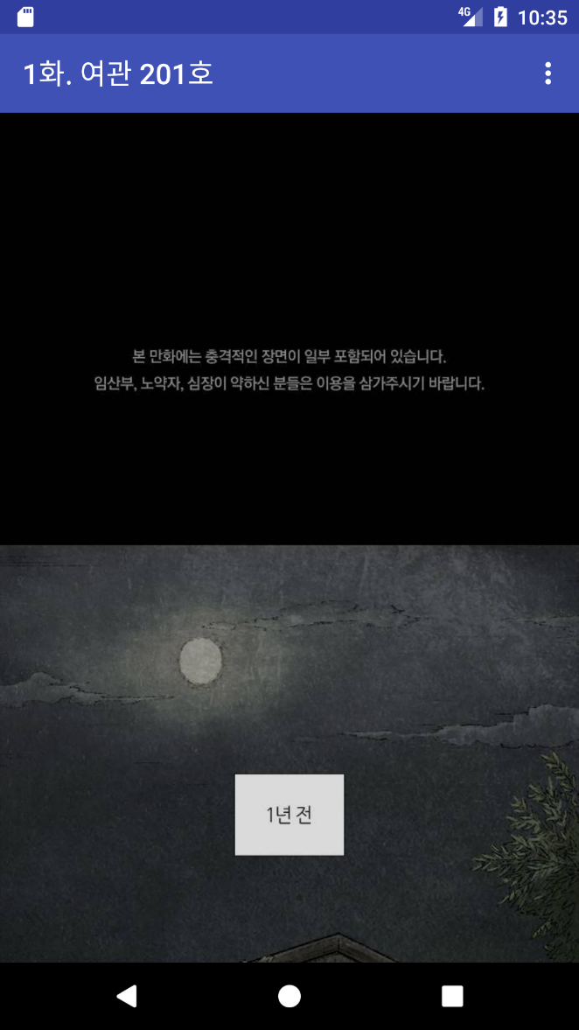
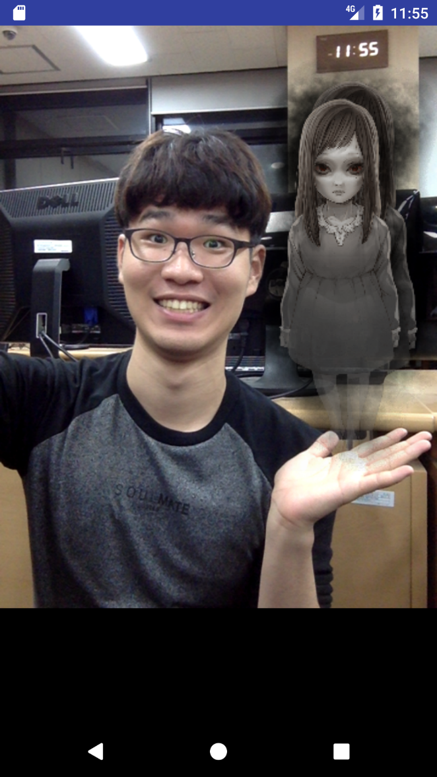
Results – 웹툰 플레이어

Slide 33
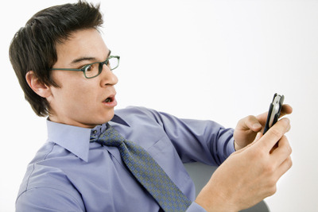
Conclusion
새로운 사용자 경험
수동적으로 보는 웹툰
주도적으로 참여하는 웹툰

Slide 34
Division and Assignment of Work
항목 | 담당자
머신 러닝 및 TensorFlow - 머신 러닝 모델 개발 - Back-end Learner 개발 - Detector Library 개발 - TensorFlow Interface 개발 | 강민지 핌언
안드로이드 및 데이터베이스, 그래픽스 - Front-end Application 개발 - Back-end 데이터베이스, 라이브러리 개발 | 원종훈
각자의 분야를 중심으로 하나의 앱을 구현

Slide 35
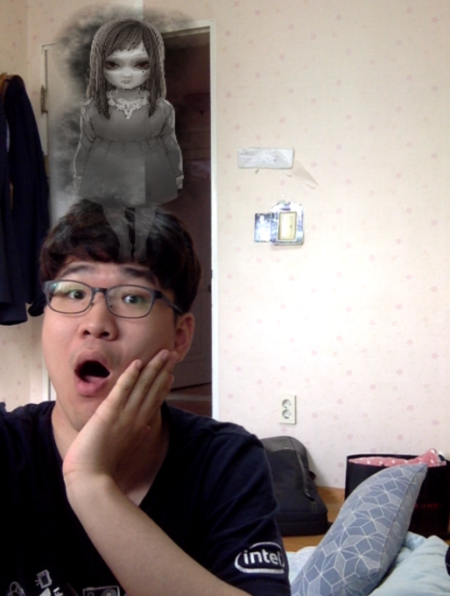
감사합니다
강민지 kyang@snu.ac.kr
원종훈 barber@snu.ac.kr
핌언 pimonink_ja@hotmail.com

